Slide 1
JASON kullanarak AgentSpeak’de Çok Etmenli Sistemler Programlama
UBE-622 Çok etmenli sistemler
Barış Tekin Tezel
*JASON: a Java-based interpreter for an extended version of AgentSpeak

Slide 2
Agent Speak
İlk olarak Rao tarafından 1996’da ortaya atıldı.
BDI etmenleri için bir programlama dilidir.
Mantıksal programlama tabanlıdır.
Teorik sonuçları amaçlayan soyut etmen programlama dili.
[Anand S. Rao, 1996. AgentSpeak(L): BDI Agents Speak Out in a Logical Computable Language. Proceedings of Seventh European Workshop on Modelling Autonomous Agents in a Multi-Agent World (MAAMAW-96).]
~~Hello World!~~
started.
+started <- .print("Hello World!").

Slide 3
Agent Speak’a basit bir örnek
fact(0,1).
+fact(X,Y)
: X < 5
<- +fact(X+1, (X+1)*Y).
+fact(X,Y)
: X == 5
<- .print("fact 5 == ", Y).
!print_fact(5).
+!print_fact(N)
<- !fact(N,F);
.print("Factorial of ", N, " is ", F).
+!fact(N,1) : N == 0.
+!fact(N,F) : N > 0
<- !fact(N-1,F1);
F = F1 * N.

Slide 4
AgentSpeak’in Söz Dizimi
AgentSpeak ‘in temel dil yapıları şunlardır:
Beliefs
Goals
Plans
Bir AgentSpeak etmeninin mimarisinde dört temel bileşen vardır:
Belief Base
Plan Library
Set of Events
Set of Intentions

Slide 5
AgentSpeak’in Söz Dizimi (Beliefs & Goals)
Belief’ler bir etmendeki mevcut bilgilerdir. (ortam veya diğer etmenlerle ilgili)
publisher(wiley)
tall(john)
likes(john, music)
Goal’lar etmenlerin meydana getirmek istedikleri ortamın durumlarını temsil eder.
Achievement Goals
!write(book)
Veya belief base’den bilgi getirmeyi denemek için kullanılır.
Test Goals
?publisher(P)

Slide 6
AgentSpeak’in Söz Dizimi (Events & Plans)
Bir etmen event’lere plan’ları işleterek karşılık verir.
Event’ler etmenin belief’leri veya goal’larındaki değişikliklerin sonucunda oluşur.
Plan’lar hareketler için reçetelerdir ve etmenin teknik bilgisini(know-how) temsil ederler.
Bir AgentSpeak planının genel yapısı:
triggering_event : context <- body.
Burada;
triggering event: planın halledeceği düşünülen olayları ifade eder. (post-con.)
context: planın hangi koşullar altında kullanılabileceğini temsil eder.(pre-con.)
body: eyleme dökülecek hareket tarzı – planın ‘reçete‘ kısmı.

Slide 7
AgentSpeak’in Söz Dizimi (Plans)
Triggering event tipleri:
• +b (belief addition)
• -b (belief deletion)
• +!g (achievement-goal addition)
• -!g (achievement-goal deletion)
• +?g (test-goal addition)
• -?g (test-goal deletion)

Slide 8
AgentSpeak Plan Örnekler
+green_patch(Rock)
: not battery_charge(low)
<- ?location(Rock,Coordinates);
!at(Coordinates);
!examine(Rock).
+!at(Coords)
: not at(Coords)
& safe_path(Coords)
<- move_towards(Coords);
!at(Coords).
+!at(Coords) ...

Slide 9
JASON
Jason AgentSpeak’in bir varyantının işlevsel semantiğini gerçekleştirir.
Çeşitli genişlemeler ile daha pratik bir programlama dili olması amaçlanmış.
Çok etmenli sistemler geliştirmek için bir platform.
Jomi F. Hübner ve Rafael H. Bordini tarafından geliştirildi.

Slide 10
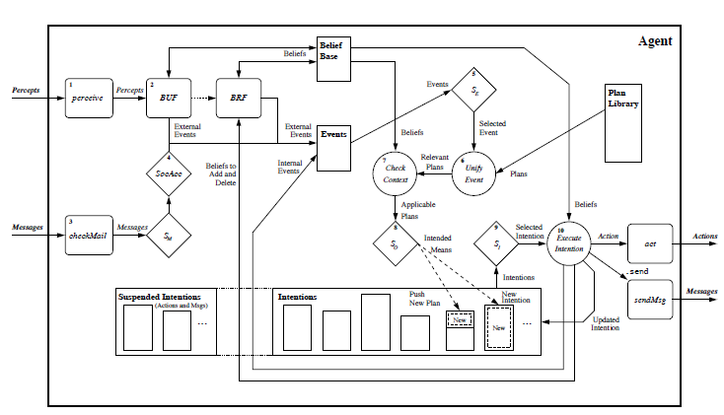
JASON Akıl Yürütme Döngüsü

Slide 11
JASON Akıl Yürütme Döngüsü
Ortamı algılama
Belief Base’ni güncelleme
Diğer etmenlerden gelen iletişimi alma
Sosyal olarak kabul edilebilir (Socially Acceptable) mesajları seçme
Bir olayı (event) seçme
Tüm ilgili planları getirme
Uygulanabilir planları belirleme
Bir uygulanabilir planı seçme
Ayrıntılı yürütme için bir niyet seçilmesi
10. Niyetin bir adımının işletilmesi

Slide 12
10. Niyet İşletimi
Environment actions
Achievement goals
Test goals
Mental notes
Internal actions
Expressions

Slide 13
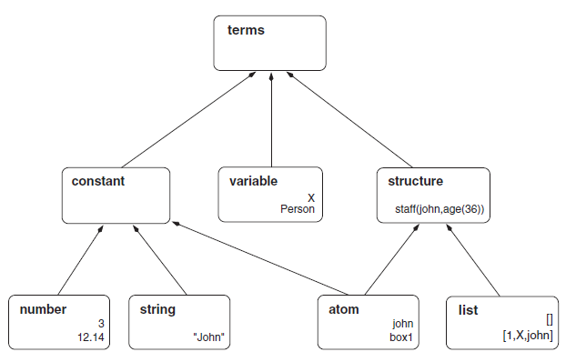
Belief Açıklamaları (Annotations)
Açıklamalı yüklem:
ps(t1,...,tn)[a1,...,am]
burada ai’ler birinci dereceden terimlerdir.

Slide 14
Açıklama (Annotation) örnekleri
Maria isimli etmenin belief’leri:
colour(box1,blue)[source(bob)].
~colour(box1,white)[source(john)].
colour(box1,red)[source(percept)].
colourblind(bob)[source(self),degOfCert(0.7)].
lier(bob)[source(self),degOfCert(0.2)].
Bob isimli etmenin belief’i:
loves(maria,bob)[source(john)[source(maria)]]

Slide 15
Plan Açıklamaları (Plan Annotations)
Plan labels also can have annotations (ö, to specify meta-leval information)
Plan etiketleri aynı zamanda açıklamaları da içerebilir. ( örneğin, meta-seviye bilgiyi belirtmek için)
Seçim fonksiyonları (Selection functions) (Java) böyle bilgiyi plan/niyet(intention) seçiminde kullanabilir.
Açıklamalar dinamik olarak değiştirilebilir.
Açıklamalar planın etiketinde yer alır.
Ön tanımlı açıklamalar kullanılabilir. (örneğin; priority)

Slide 16
Plan Açıklamaları (Plan Annotations) Örnekleri:
@aPlan[
chance_of_success(0.3),
usual_payoff(0.9),
any_other_property]
+!g(X)
: c(t)
<- a(X).
@shopping(1)[chance_of_success(0.7),
usual_payoff(0.9),
source(ag1),expires(autumn)]
+need(Something)
: can_afford(Something)
<- !buy(Something).

Slide 17
Güçlü Olumsuzluk
‘~’ operatörü güçlü olumsuzluk için kullanılır:
+!leave(home)
: not raining & not ~raining
<- open(curtains); ...
+!leave(home)
: not raining & not ~raining
<- .send(mum,askOne,raining,A,2000); ...

Slide 18
Belief-Base Kurallar (Rules)
Belief-Base’de Prolog benzeri kurallar vardır:
likely_color(B,C)
:- colour(B,C)[degOfCert(D1)] &
not (colour(B,_)[degOfCert(D2)]& D2 > D1 )&
not ~colour(C,B).

Slide 19
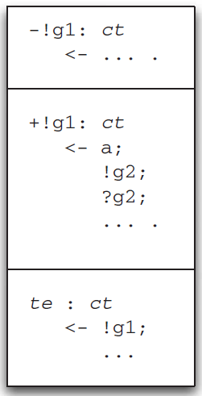
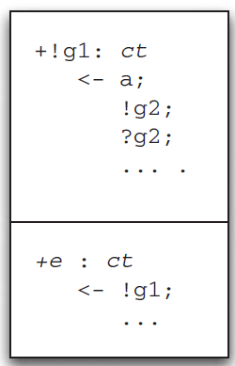
Plan Hatalarının İdaresi (Acil eylem planı)

Slide 20
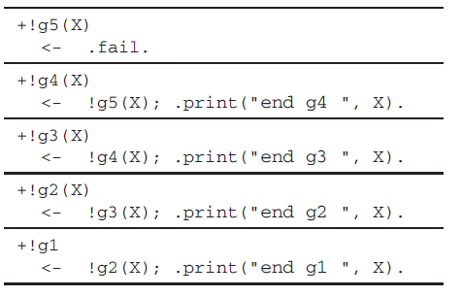
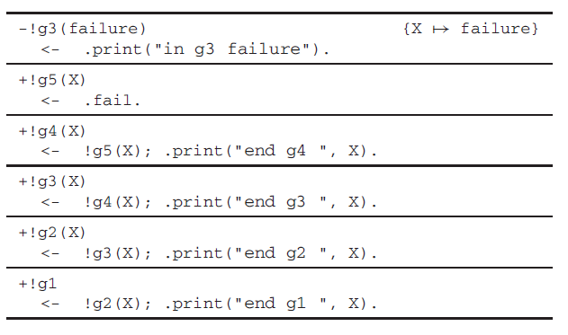
Plan Hatası İdaresi Örnek:
!g1. // initial goal
@p1 +!g1 : true <- !g2(X); .print("end g1 ",X).
@p2 +!g2(X) : true <- !g3(X); .print("end g2 ",X).
@p3 +!g3(X) : true <- !g4(X); .print("end g3 ",X).
@p4 +!g4(X) : true <- !g5(X); .print("end g4 ",X).
@p5 +!g5(X) : true <- .fail.
@f1 -!g3(failure) : true <- .print("in g3 failure").
[a] saying: in g3 failure
[a] saying: end g2 failure
[a] saying: end g1 failure

Slide 21
Plan Hatalarının İdaresi (Acil eylem planı)
g goal’una körü körüne bağlı ‘blindly committed’ bir etmen yaratmak için:
+!g : g <- true.
+!g : ... <- ... ?g.
...
-!g : true <- !g.

Slide 22
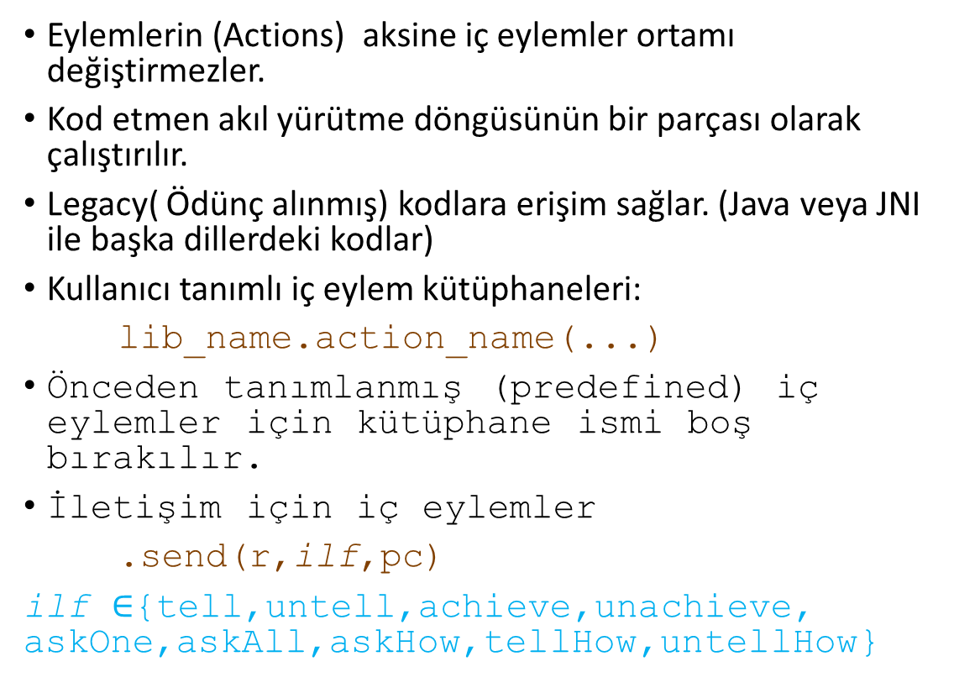
İç Eylemler (Internal Actions)
Eylemlerin (Actions) aksine iç eylemler ortamı değiştirmezler.
Kod etmen akıl yürütme döngüsünün bir parçası olarak çalıştırılır.
Legacy( Ödünç alınmış) kodlara erişim sağlar. (Java veya JNI ile başka dillerdeki kodlar)
Kullanıcı tanımlı iç eylem kütüphaneleri:
lib_name.action_name(...)
Önceden tanımlanmış (predefined) iç eylemler için kütüphane ismi boş bırakılır.
İletişim için iç eylemler
.send(r,ilf,pc)
ilf $∈${tell,untell,achieve,unachieve, askOne,askAll,askHow,tellHow,untellHow}

Slide 23
İç Eylemler (Internal Actions)
BDI ile ilişkili iç eylem örnekleri:
.desire(literal)
.intend(literal)
.drop_desires(literal)
.drop_intentions(literal)
Diğer pek çok önceden tanımlanmış iç eylem için:
http://www.emse.fr/~boissier/enseignement/maop13/doc/jason-api/index.html?jason/stdlib/package-summary.html

Slide 24
Bir JASON planı
+green_patch(Rock)
: ~battery_charge(low)
& .desire(at(_))
<- .drop_desires(at(_));
dip.get_coords(Rock, Coords);
!at(Coords);
!examine(Rock).

Slide 25
MAS Yapılandırma Dosyası
Bir çok-etmenli sistem tanımlama basit yolu:
MAS <mas_name> {
infrastructure: <Centralised|Saci|Jade|...>
environment: <environment_simulation_class> at <host>
executionControl: <execution_control_class> at <host>
agents: <ag_type1_name> <source_file> <options>
agentArchClass <arch_class>
agentClass <ag_class>
beliefBaseClass <bb_class>
#<num_instances> at <host>;
<ag_type2_name> ...;
}

Slide 26
Etmen Özelleştirme
Kullanıcılar seçim fonksiyonlarını, iletişim için sosyal ilişkilerini ve inanç güncelleme ve revizyonunu tanımlama için Agent sınıfını özeleştirme.
• selectMessage()
• selectEvent()
• selectOption()
• selectIntention()
• socAcc()
• buf()
• brf()

Slide 27
Genel Etmen Mimarisi
Kullanıcılar etmenlerin altyapı ile etkileşimi yolununun (perception, action & communication) değiştirilmesi için AgentArch sınıfı özeleştirebilir. Bu test için kullanılan simülasyon ortamında gerçek dağıtıma geçişte kullanılır.
• perceive()
• act()
• sendMsg()
• broadcast()
• checkMail()

Slide 28
İnanç Tabanını Özeleştirme
Mantıksal inanç tabanı büyük uygulamalar için uygun olmayabilir.
Jason’ın veri tabanı ile birleşik bir alternatif inanç tabanı vardır.
Kullanıcılar başka özelleştirmeler oluşturabilir.
• add()
• remove()
• contains()
• getRelevant()

Slide 29
Özelleştirilmiş MAS
Bir çok-etmenli sistem tanımlama basit yolu:
MAS Custom {
agents:
a1 agentClass MyAg
agentArchClass MyAgArch
beliefBaseClass Jason.bb.JDBCPersistentBB(
"org.hsqldb.jdbcDriver",
"jdbc:hsqldb:bookstore",
...
"[count_exec(1,tablece)]");
}

Slide 30
Ortamlar
Gerçek dağıtımlarda, normal şartlar altında etmenlerin bulundukları bir ortam olacaktır.
Böyle bir ortamda algılamak ve hareket etmek için AgentArch sınıfının özeleştirilmesi gerekmektedir.
Genellikle bir simülasyon ortamı istenir.(örneğin, bir MAS uygulamasını test etmek için)
Bu Java’da Environment sınıfının genişletilmesi ve addPercept(String Agent, Literal Percept) gibi metotların kullanılması ile yapılır.

Slide 31
JaCaMo Jason – for programming autonomous agents Cartago – for programming environment artifacts Moise – for programming multi-agent organisations

